Slide 1


KHOA HỌC 5
BÀI: SỰ SINH SẢN CỦA CÔN TRÙNG

Slide 2
YÊU CẦU CẦN ĐẠT
01
Nắm được chu trình sinh sản của côn trùng
02
Vận dụng kiến thức vào thực tiễn và ứng xử phù hợp với tự nhiên.

Slide 3
KHÁM PHÁ

Slide 4


Sự sinh sản của
côn trùng

Slide 5

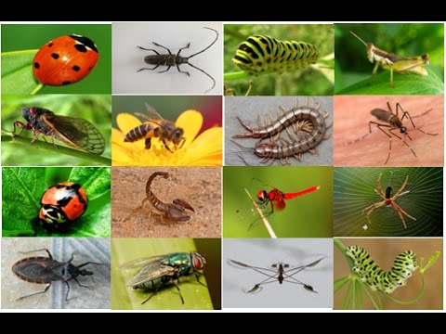
Kể tên một số loại côn trùng mà em biết?

Slide 6


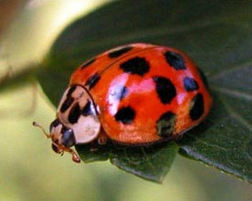





Côn trùng có đặc điểm gì?
Côn trùng là loại động vật thường có 6 chân?
4 cánh hay không cánh? Đẻ con hay đẻ trứng?

Slide 7



Thế giới côn
trùng rất đa
dạng và phong phú với
nhiều loài khác nhau.
- Có những loài có ích, có
những loài có hại.
- Chúng đều sinh sản bằng
cách đẻ trứng.

Slide 8
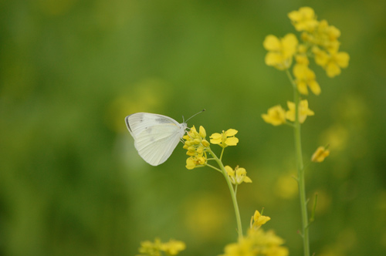
Sự sinh sản của bướm cải

Slide 9
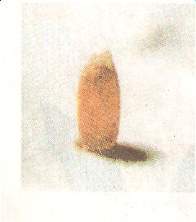
Sự sinh sản của bướm cải
(Bướm cải thường đẻ vào mùa hè, sau 6-8 ngày, trứng nở thành sâu.)
Hình 1 - Trứng

Slide 10
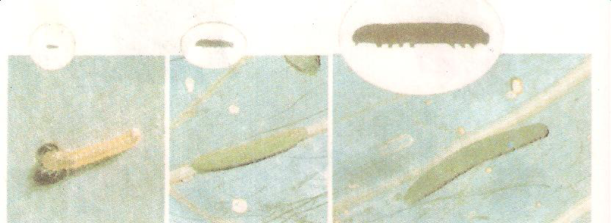
Sự sinh sản của bướm cải
(Sâu ăn lá lớn dần, chúng lột xác và lớp da mới
hình thành. Khoảng 30 ngày, sâu ngừng ăn.)
Hình 2 – Sâu (Ấu trùng)

Slide 11
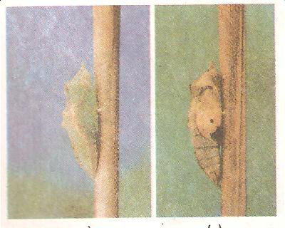
Sự sinh sản của bướm cải
(Sâu leo lên tường, hàng rào. Vỏ sâu nứt ra và biến thành nhộng.)
Hình 3 – Nhộng

Slide 12
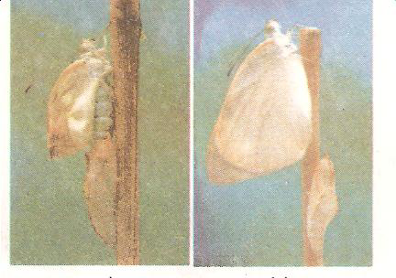
Sự sinh sản của bướm cải
(Trong vòng 2, 3 tuần, một con bướm nhăn nheo chui
ra khỏi kén. Tiếp đến bướm xòe đôi cánh cho khô rồi bay đi.)
Hình 4 – Bướm

Slide 13
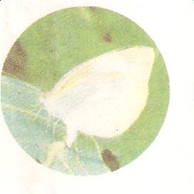
Sự sinh sản của bướm cải
(Bướm đẻ trứng vào lá rau cải, bắp cải hay súp lơ.)
Hình 5 – Bướm trưởng thành

Slide 14
Quá trình phát triển của bướm cải trải
qua mấy giai đoạn?
Trứng
Sự phát triển của bướm cải từ trứng thành bướm.
Sâu
Nhộng
Bướm

Slide 15
Ở giai đoạn nào trong quá trình phát triển, bướm cải gây thiệt hại nhất ?
Bướm cải gây thiệt hại nhất là:
Sâu
Ở giai đoạn này sâu ăn lá rau cải để lớn

Slide 16
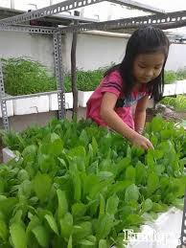
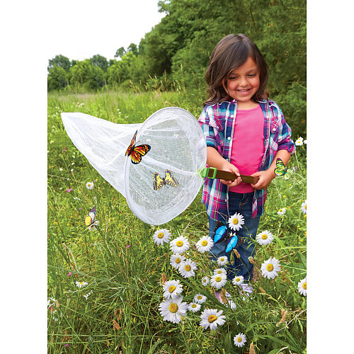
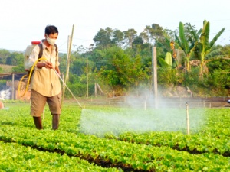
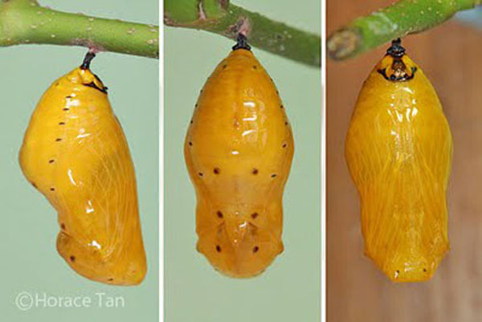
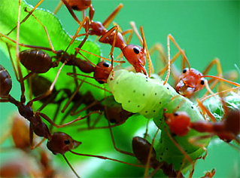
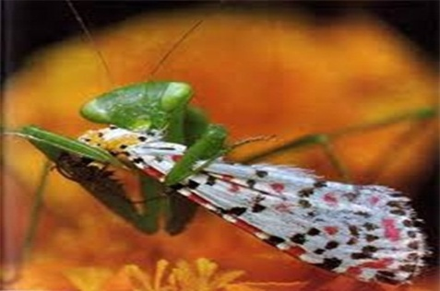
Một số biện pháp giảm thiệt hại do côn trùng gây ra
Bắt sâu
Bắt bướm
Phun thuốc trừ sâu
Ngắt bỏ nhộng sâu
Bảo vệ thiên nhiên

Slide 17



- Bướm có vòng đời gồm 4 giai đoạn: Trứng, sâu, nhộng, bướm.
- Bướm cải thường đẻ trứng vào mặt dưới của lá rau cải. Trứng nở thành sâu. Sâu ăn lá rau để lớn gây thiệt hại cho cây trồng.
- Để giảm thiệt hại chúng ta phải dùng các biện pháp như bắt sâu, phun hóa chất
bảo vệ thực vật.

Slide 18
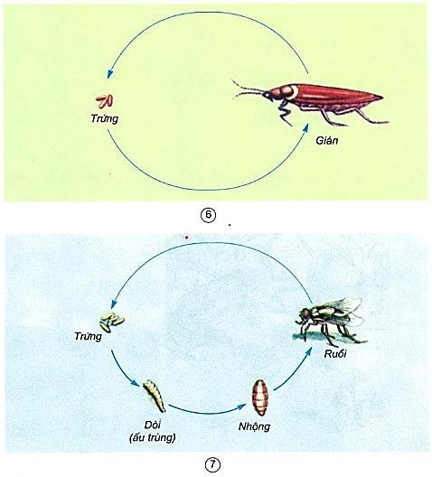
Sự sinh sản của gián
Sơ đồ chu trình sinh sản của gián

Slide 19
Sự sinh sản của ruồi
Sơ đồ chu trình sinh sản của ruồi

Slide 20
Giống nhau
Cả ruồi và gián đều đẻ trứng.
Khác nhau
Ruồi | Gián
- Trứng nở ra thành dòi (ấu trùng). Dòi hóa nhộng. Nhộng nở ra thành ruồi. | - Trứng nở ra thành gián mà không qua các giai đoạn trung gian.

Slide 21
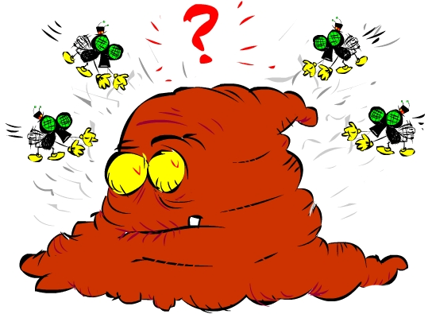
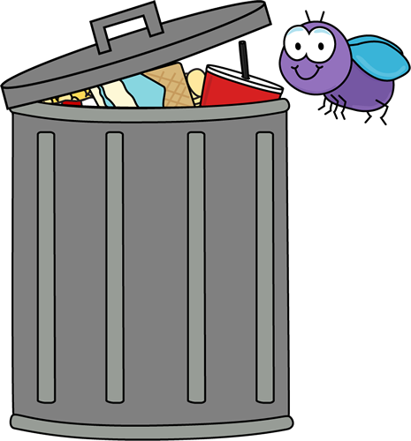
Ruồi và gián thường đẻ trứng ở đâu?
Nêu những cách diệt ruồi và gián mà em biết
Ruồi
Nơi đẻ trứng | - Thường đẻ trứng ở: nơi có phân, rác thải, xác động vật chết, …
Những cách diệt ruồi | - Giữ vệ sinh môi trường nhà ở, nhà vệ sinh, chuồng trại chăn nuôi, xử lí rác thải, … - Phun thuốc diệt ruồi.
Gián
Nơi đẻ trứng | - Thường đẻ trứng ở: nơi có phân, rác thải, xác động vật chết, …
Những cách diệt gián | - Giữ vệ sinh môi trường nhà ở, nhà vệ sinh, nơi để rác, tủ bếp, tủ quần áo, .. - Phun thuốc diệt gián.

Slide 22


Chúng ta phải giữ vệ sinh môi trường, nhà ở và phun thuốc diệt côn trùng có hại để tránh các tác hại từ chúng.

Slide 23
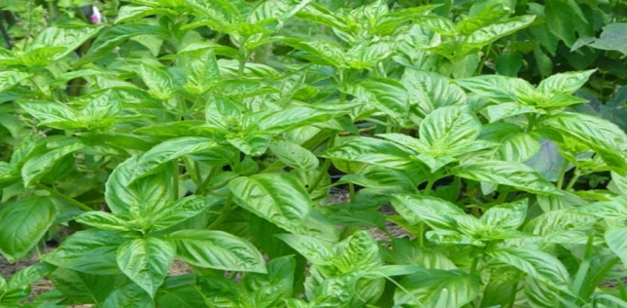

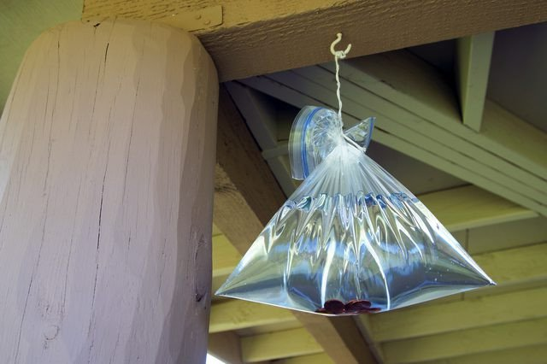
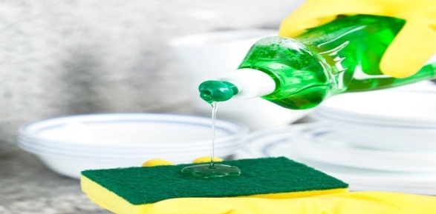
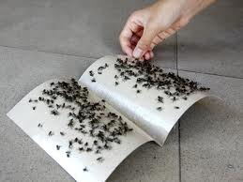
Một số cách đuổi và diệt gián an toàn với
môi trường
Trồng cây thảo dược để đuổi ruồi
Treo bịch nước
Dùng nước rửa chén.
Thêm 2-3 giọt giấm táo để đuổi ruồi
Dùng keo bẫy ruồi

Slide 24
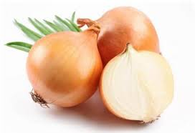
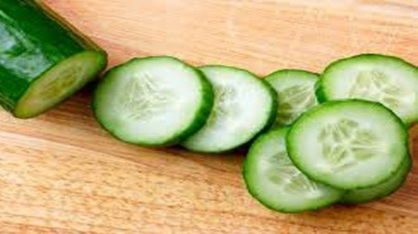
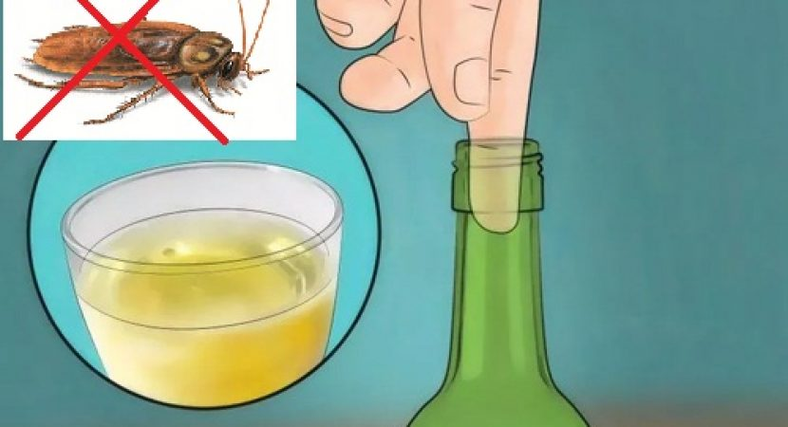
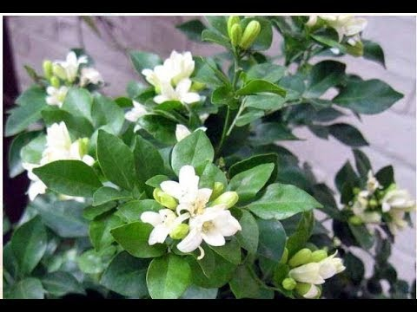
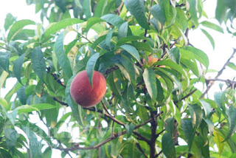
Một số cách đuổi và diệt gián an toàn với
môi trường
Dùng hành tây, dưa leo
Đường
Lá nguyệt quế
Lá đào

Slide 25
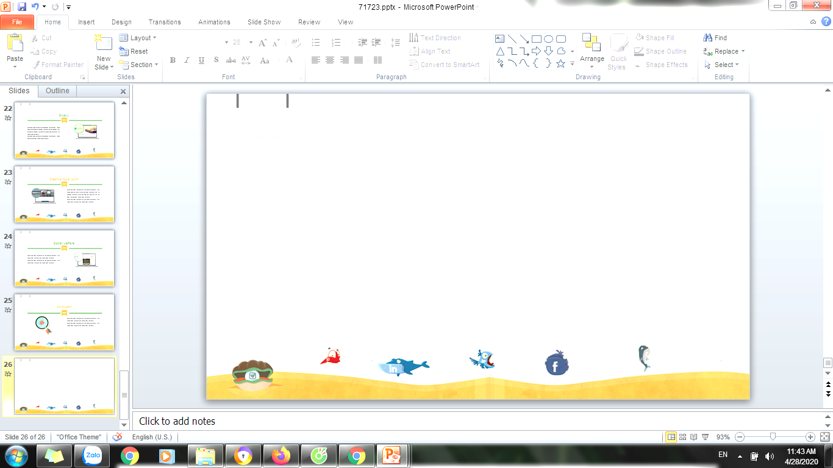

VẬN DỤNG
Vẽ chu trình sinh sản của côn trùng
Chuẩn bị bài sau.

Slide 26
Bài: Sự sinh sản của côn trùng
*Chu trình phát triển của bướm cải, ruồi và gián:
- Bướm cải đẻ trứng -> sâu -> nhộng -> bướm
- Gián -> trứng -> gián
- Ruồi -> trứng -> dòi (ấu trùng) -> nhộng -> ruồi.

